Slide 1



ASSEMBLÉE GÉNÉRALE
ANPFS
2026

Slide 2

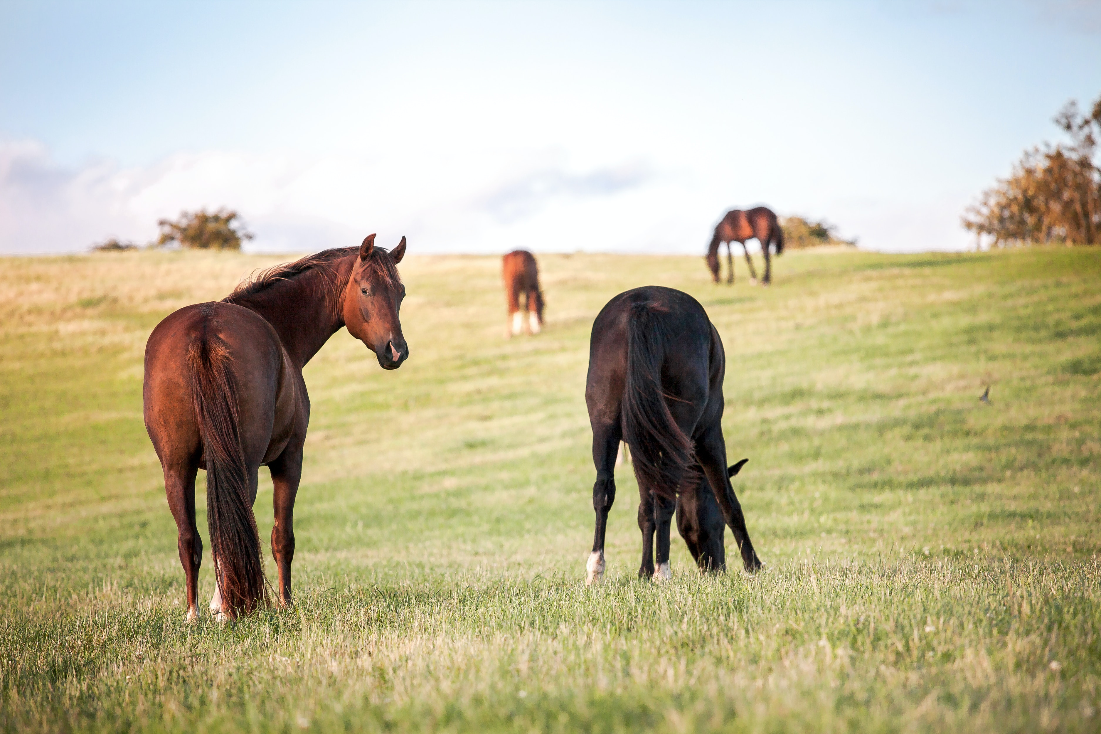
Concours d’élevage

Slide 3
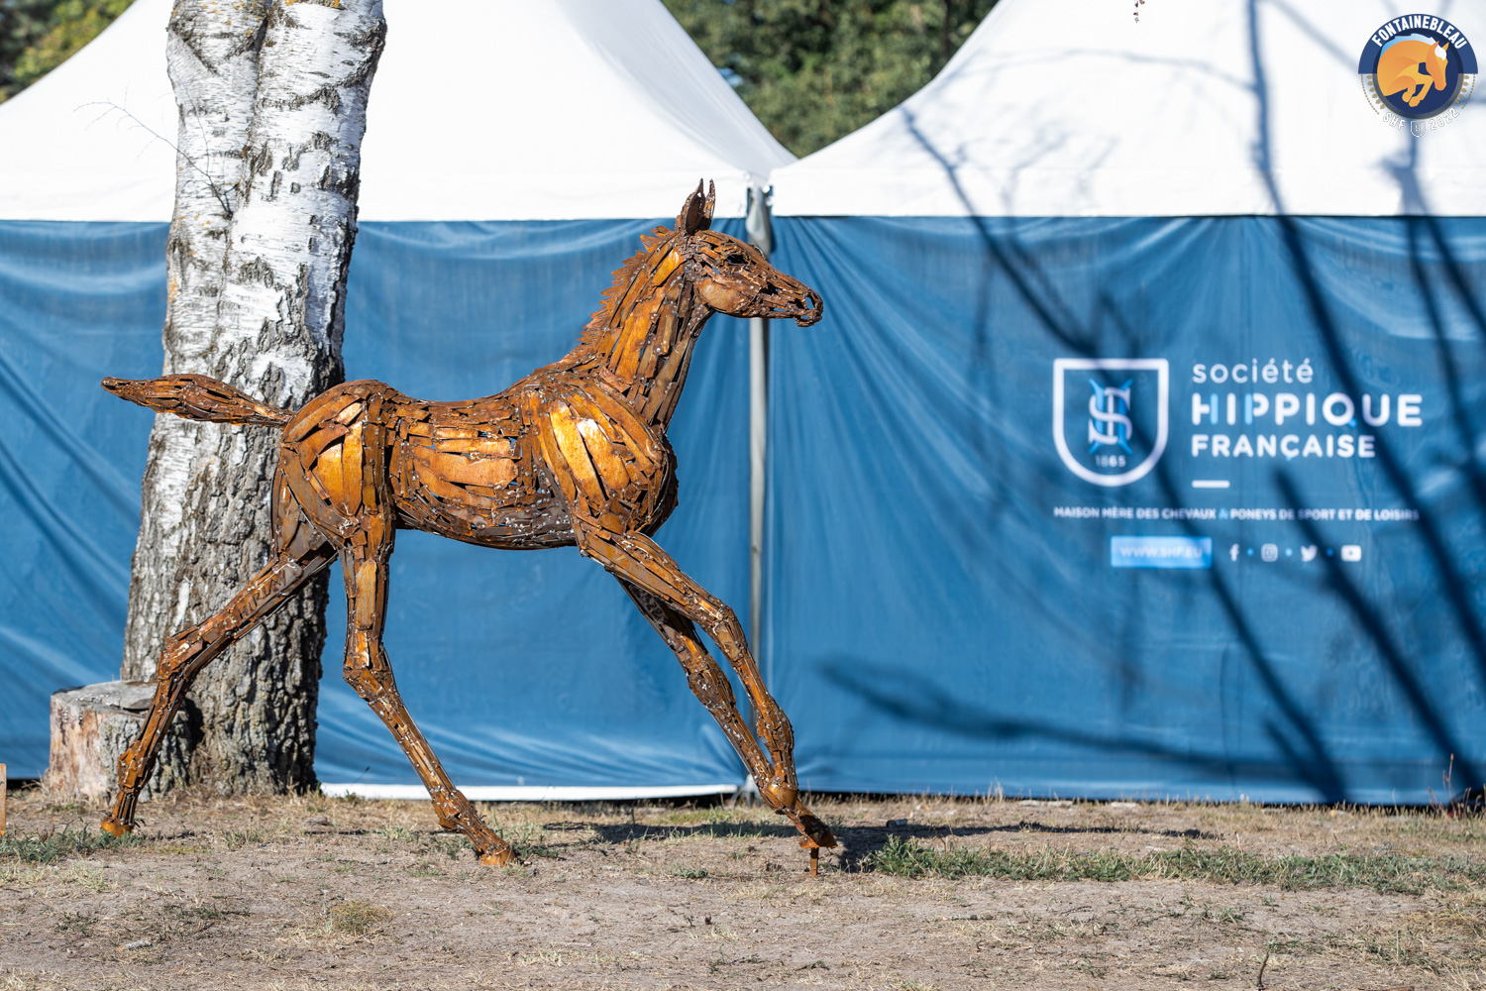

ÉLEVAGE
Rappel des conditions d’accès
Epreuves 0-3ans
Adhésions non obligatoires pour l’accès aux concours
Contrôle de l’adhésion appliqué au propriétaire du poney engagé
Vérification de la propriété avec SIRE
          Déclaration de naissance obligatoire avant l’engagement pour les foals

Slide 4
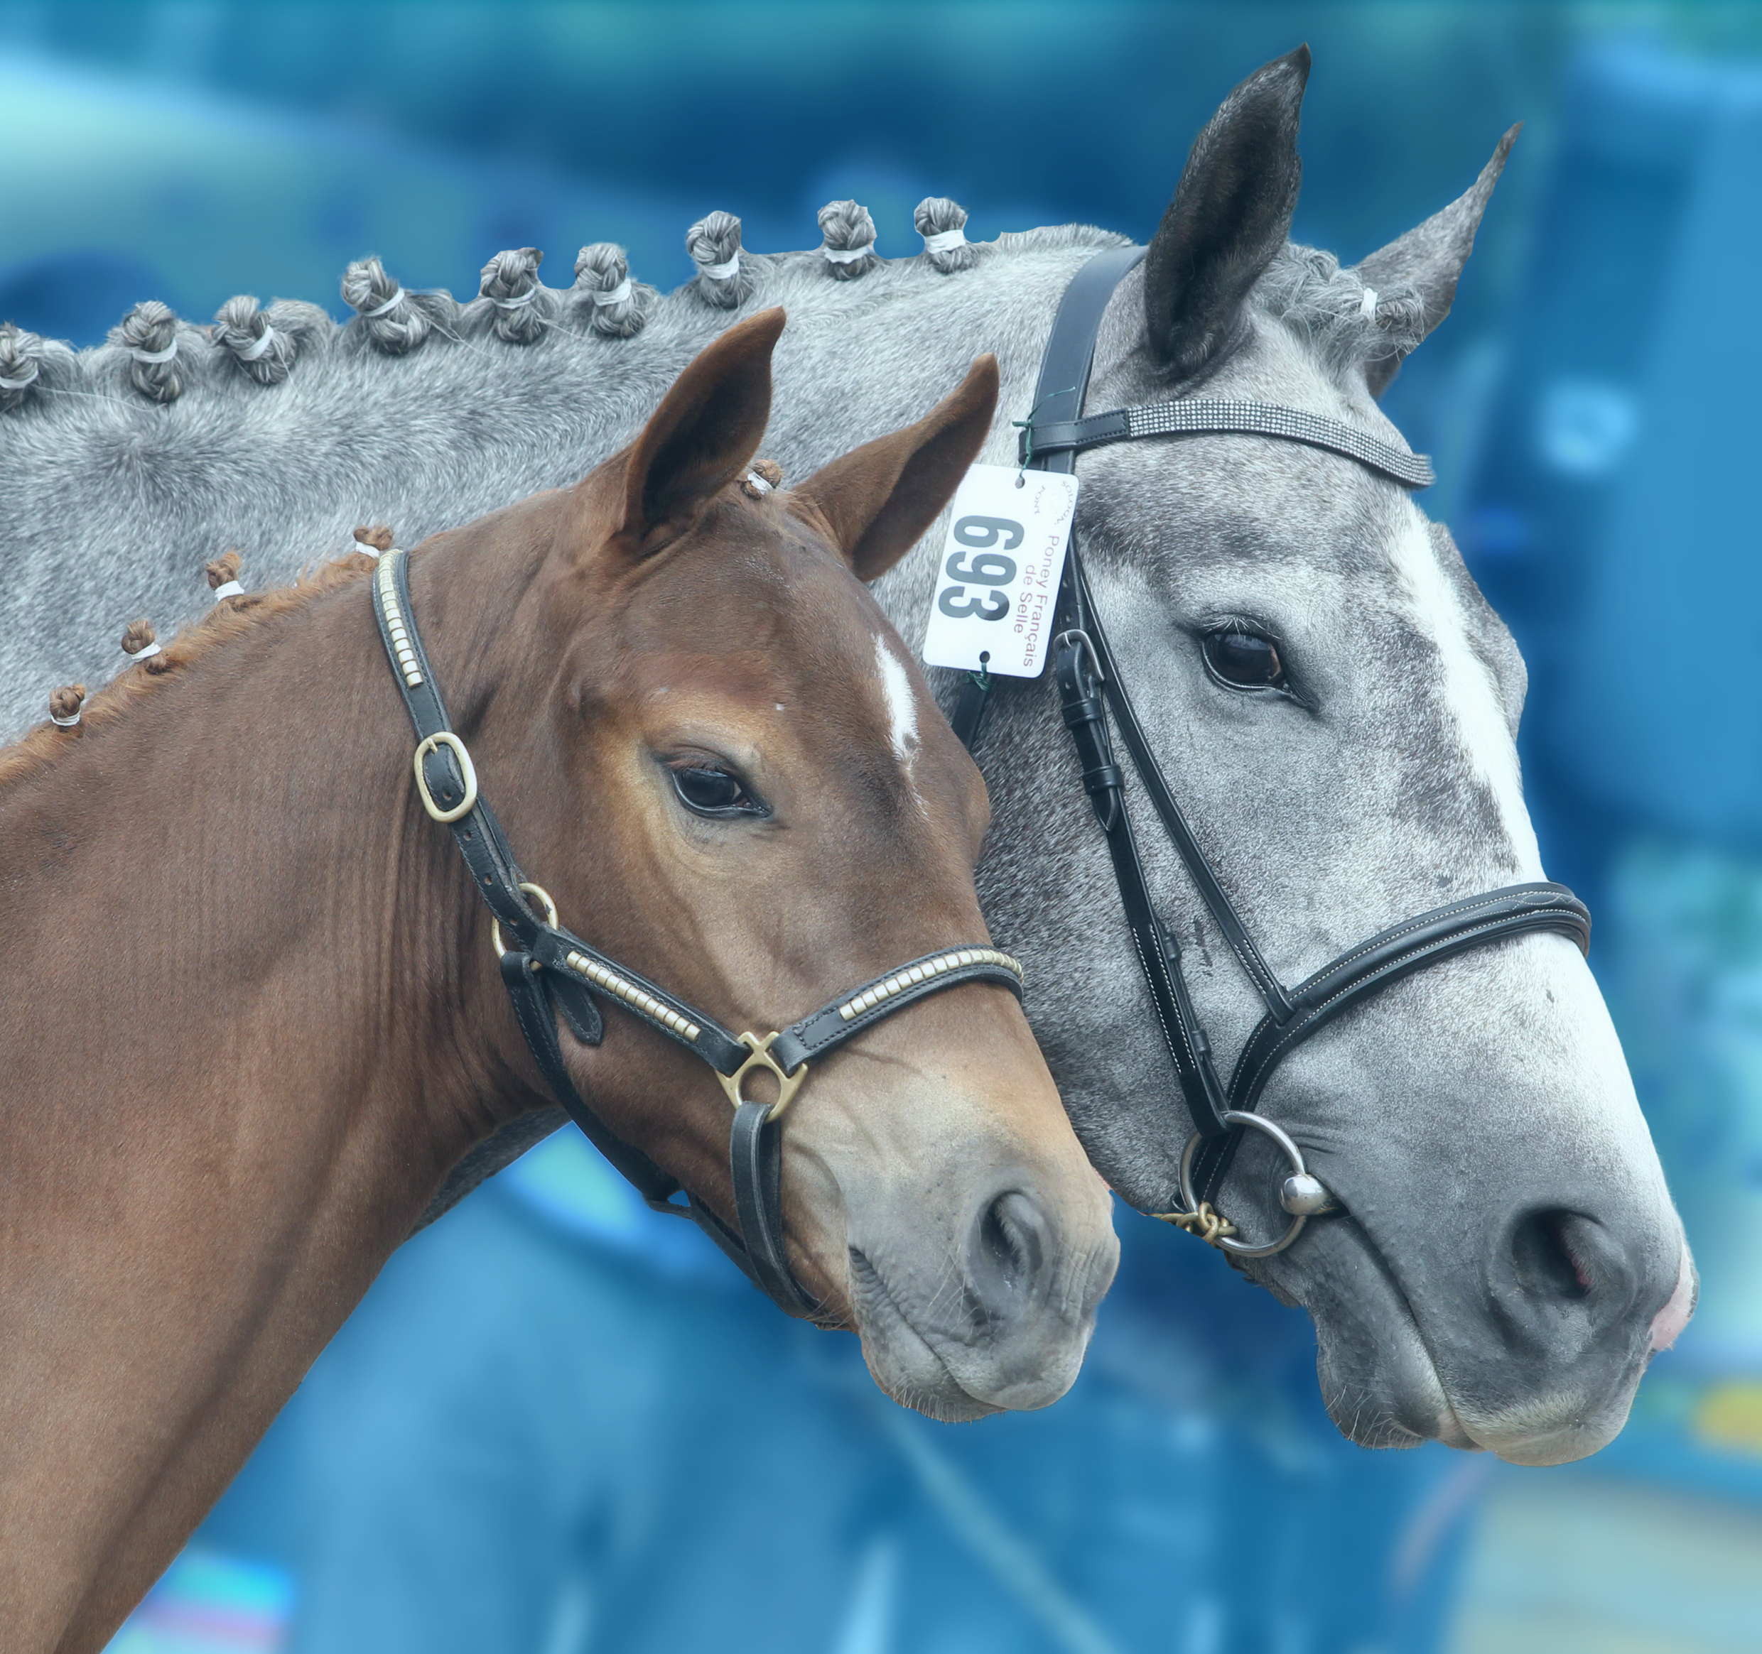

Conditions d’attribution des primes
Adhésion(s) obligatoire(s) à l’OS de l’équidé et à l’association organisatrice du concours pour l’accès aux encouragements
PACE et prime de M&A versée :
  sur le compte SHF de l’engageur
  propriétaire de l’équidé adhérent à l’OS de l’équidé et à l’association organisatrice du concours avant la validation des résultats
              Présentation du foal obligatoire pour toucher la PACE
Notes:
Reflexion en cours sur l’évolution de la répartition de l’enveloppe, pour que chaque OS décide de l’utilisation de son enveloppe => changements possibles annoncés avant la saison

Slide 5
Statistiques circuits 2025

Slide 6

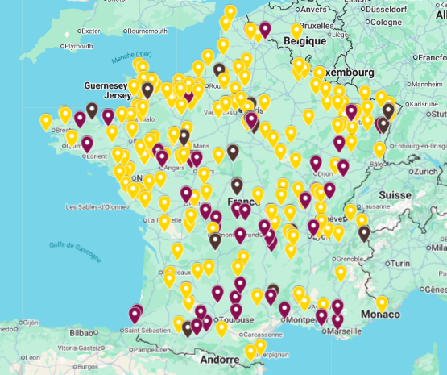

ÉLEVAGE
Circuit élevage 0 – 3 ans
Saison 2025
Quelques chiffres
Nombre de concours
 | 2023 | 2024 | 2025
Nombre de concours | 380 | 381 | 394
Région | Local | National | Régional | Total général
Auvergne Rhône Alpes | 22 | 4 | 12 | 38
Bourgogne Franche Comte | 17 | 3 | 10 | 30
Bretagne | 18 | 1 | 5 | 24
Centre Val de Loire | 13 | 8 | 8 | 29
Grand Est | 31 | 3 | 6 | 40
Hauts de France | 15 | 1 | 5 | 21
Île de France | 16 | 9 | 3 | 28
Normandie | 54 | 5 | 8 | 67
Nouvelle Aquitaine | 16 | 6 | 19 | 41
Occitanie | 9 | 3 | 16 | 28
Pays de la Loire | 33 | 4 | 4 | 41
Provence Alpes Côte d'Azure | 2 | 2 | 3 | 7
Total général | 246 | 49 | 99 | 394

Slide 7
ÉLEVAGE
Circuit élevage 0 – 3 ans
Saison 2025
Quelques chiffres
Nombre d’engagements
 | 2023 | 2024 | 2025
Nombre d’engagements | 12306 | 13600 | 12845
Focus sur le PFS
1923 engagements en 2025 (14,97%)
1785 engagements en 2024 (13,13%)
1223 engagements en 2023 (9,94%)

Slide 8
ÉLEVAGE
Circuit élevage 0 – 3 ans
Saison 2025
Quelques chiffres
Nombre de chevaux
 | 2023 | 2024 | 2025
Nombre d’engagements | 9224 | 10505 | 10064
Focus sur le PFS
542 foals présentés en 2025
670 poulains de 1, 2 et 3 ans en 2025
En augmentation chaque année

Slide 9
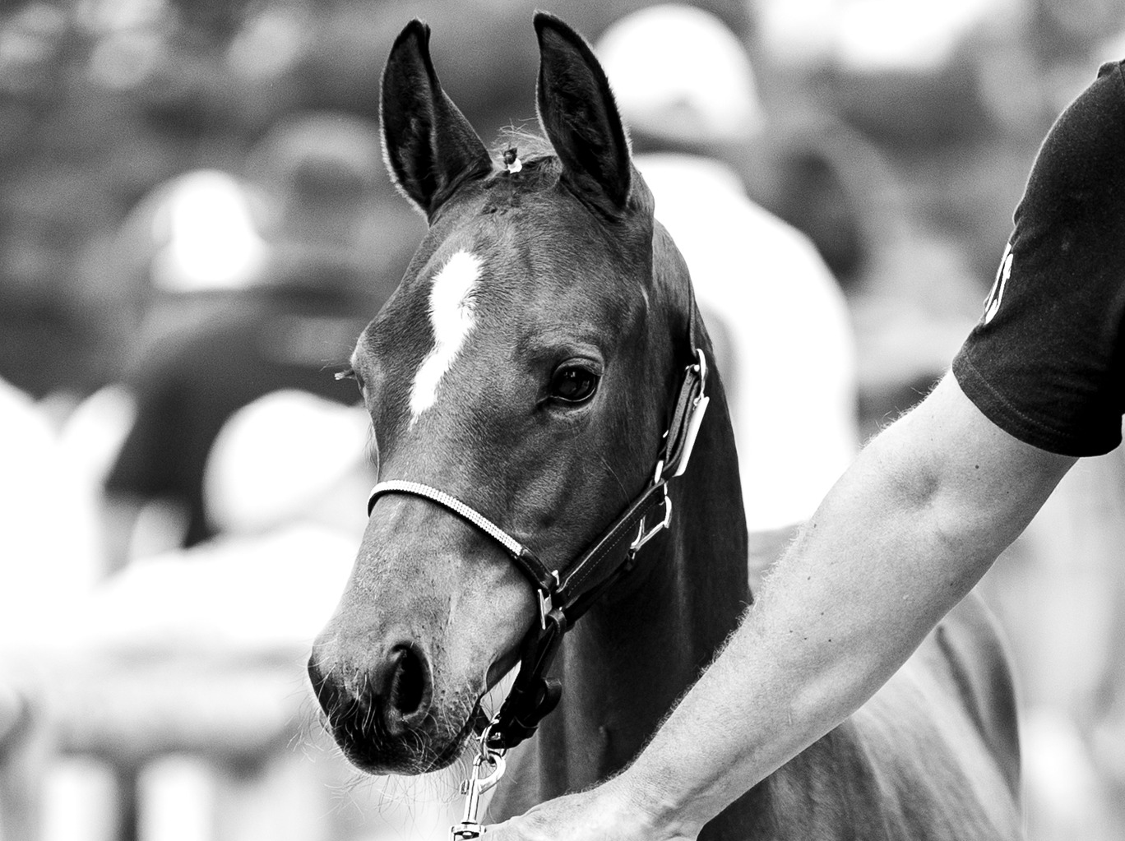
Modifications règlementaires 2026

Slide 10
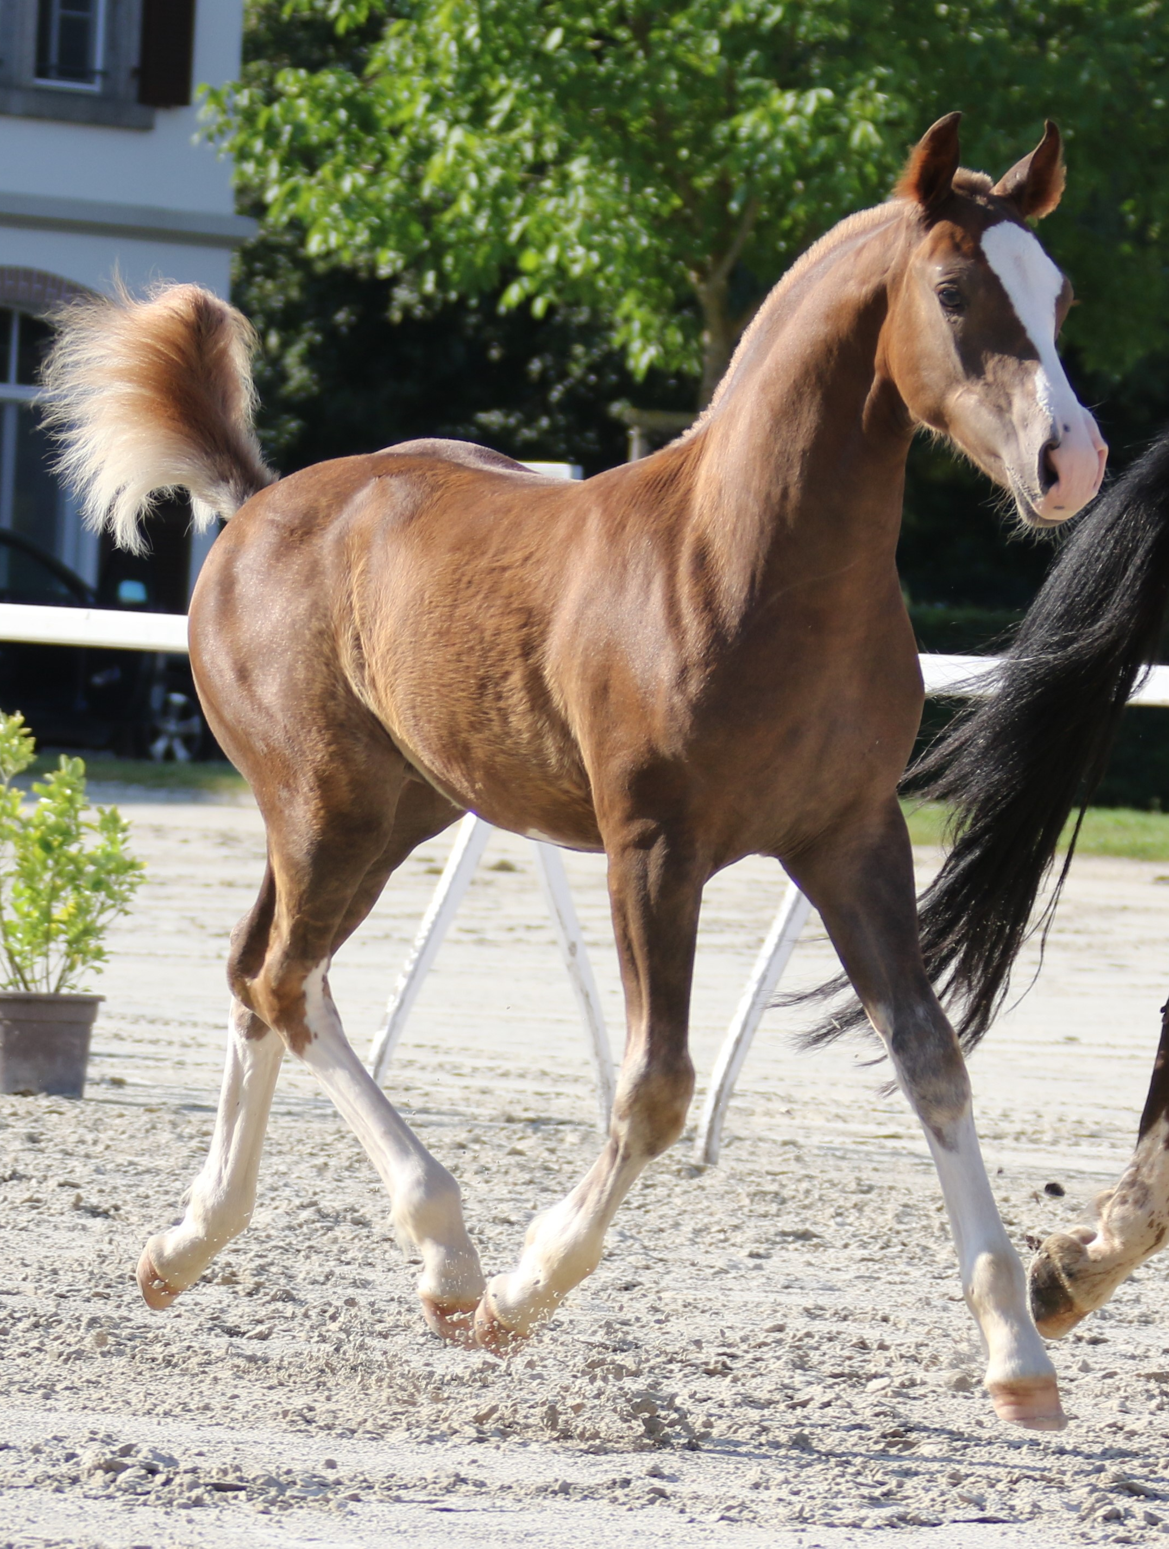
Prime PACE
Possibilité de choix de l’éleveur de ne pas toucher la PACE si sa jument est éligible, sur demande
Rappel : la présentation du foal (+ de la mère si elle n’a jamais été caractérisée) est obligatoire pour déclencher la PACE

Slide 11
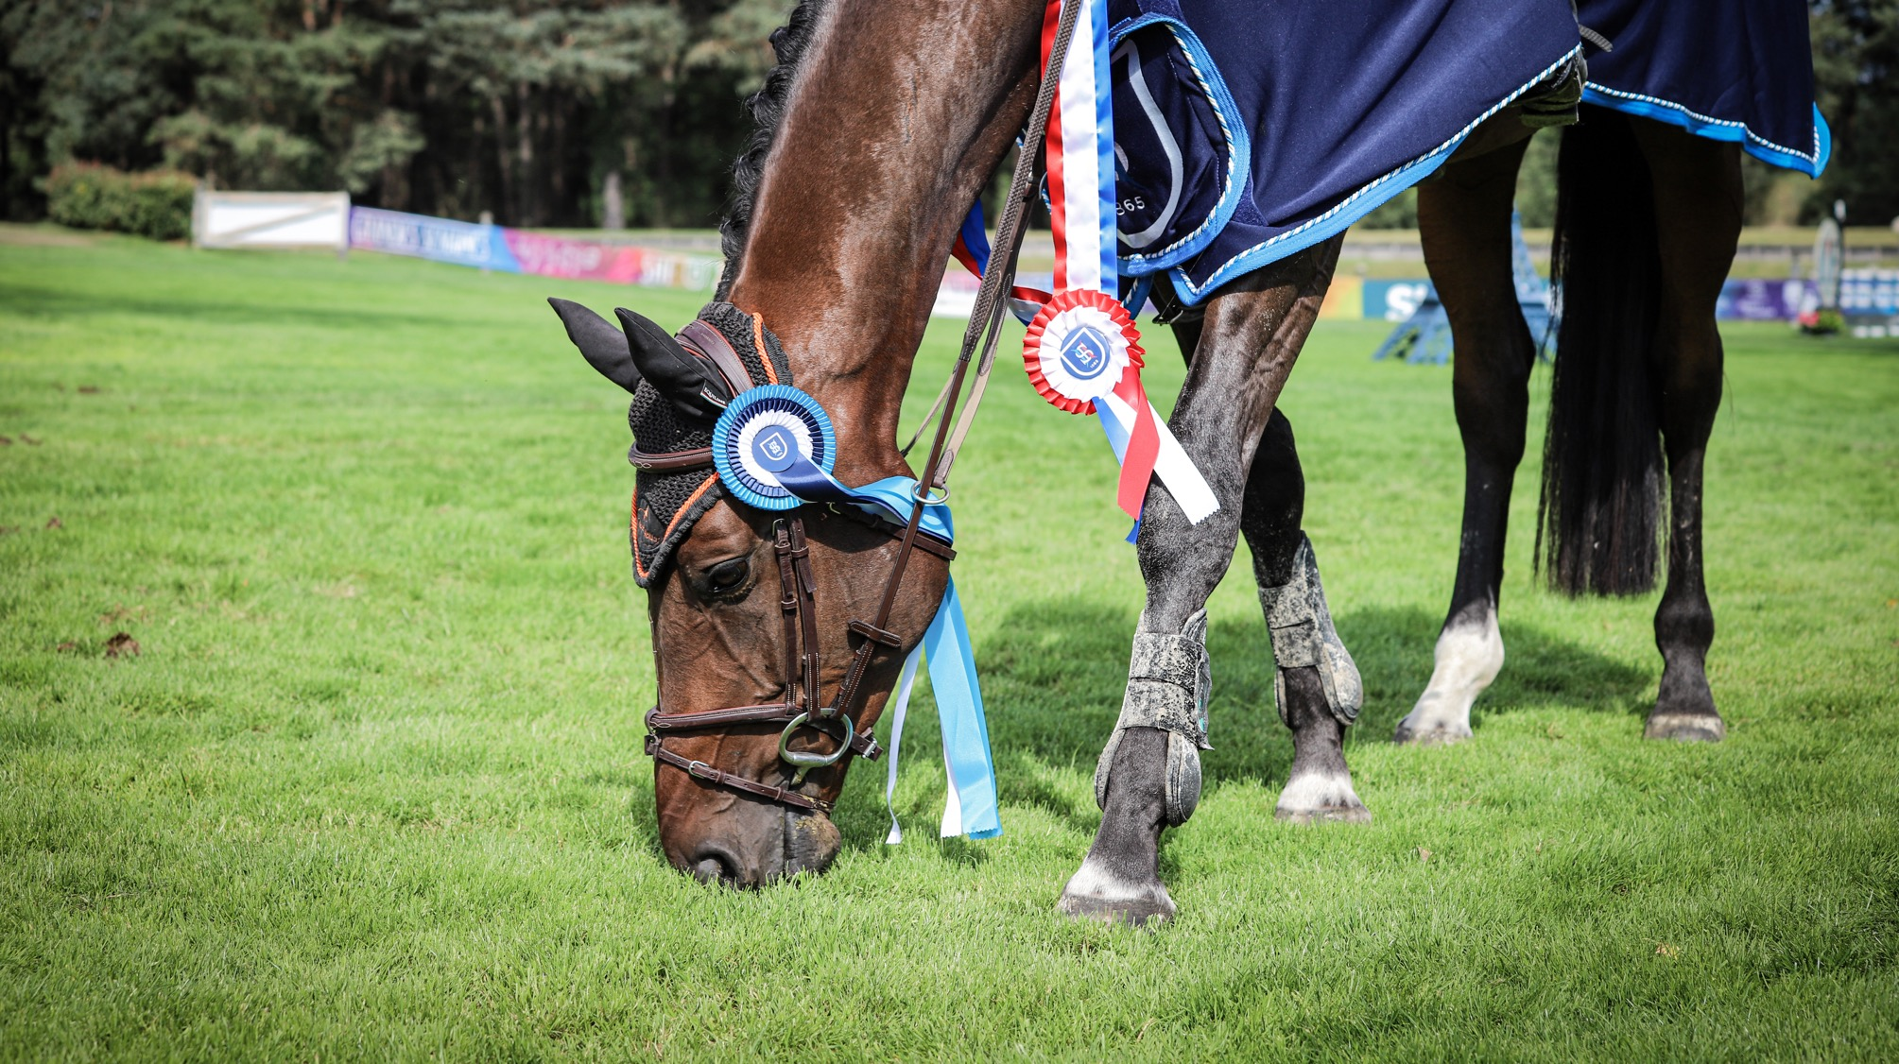
Concours Jeunes Poneys 4-6 ans

Slide 12
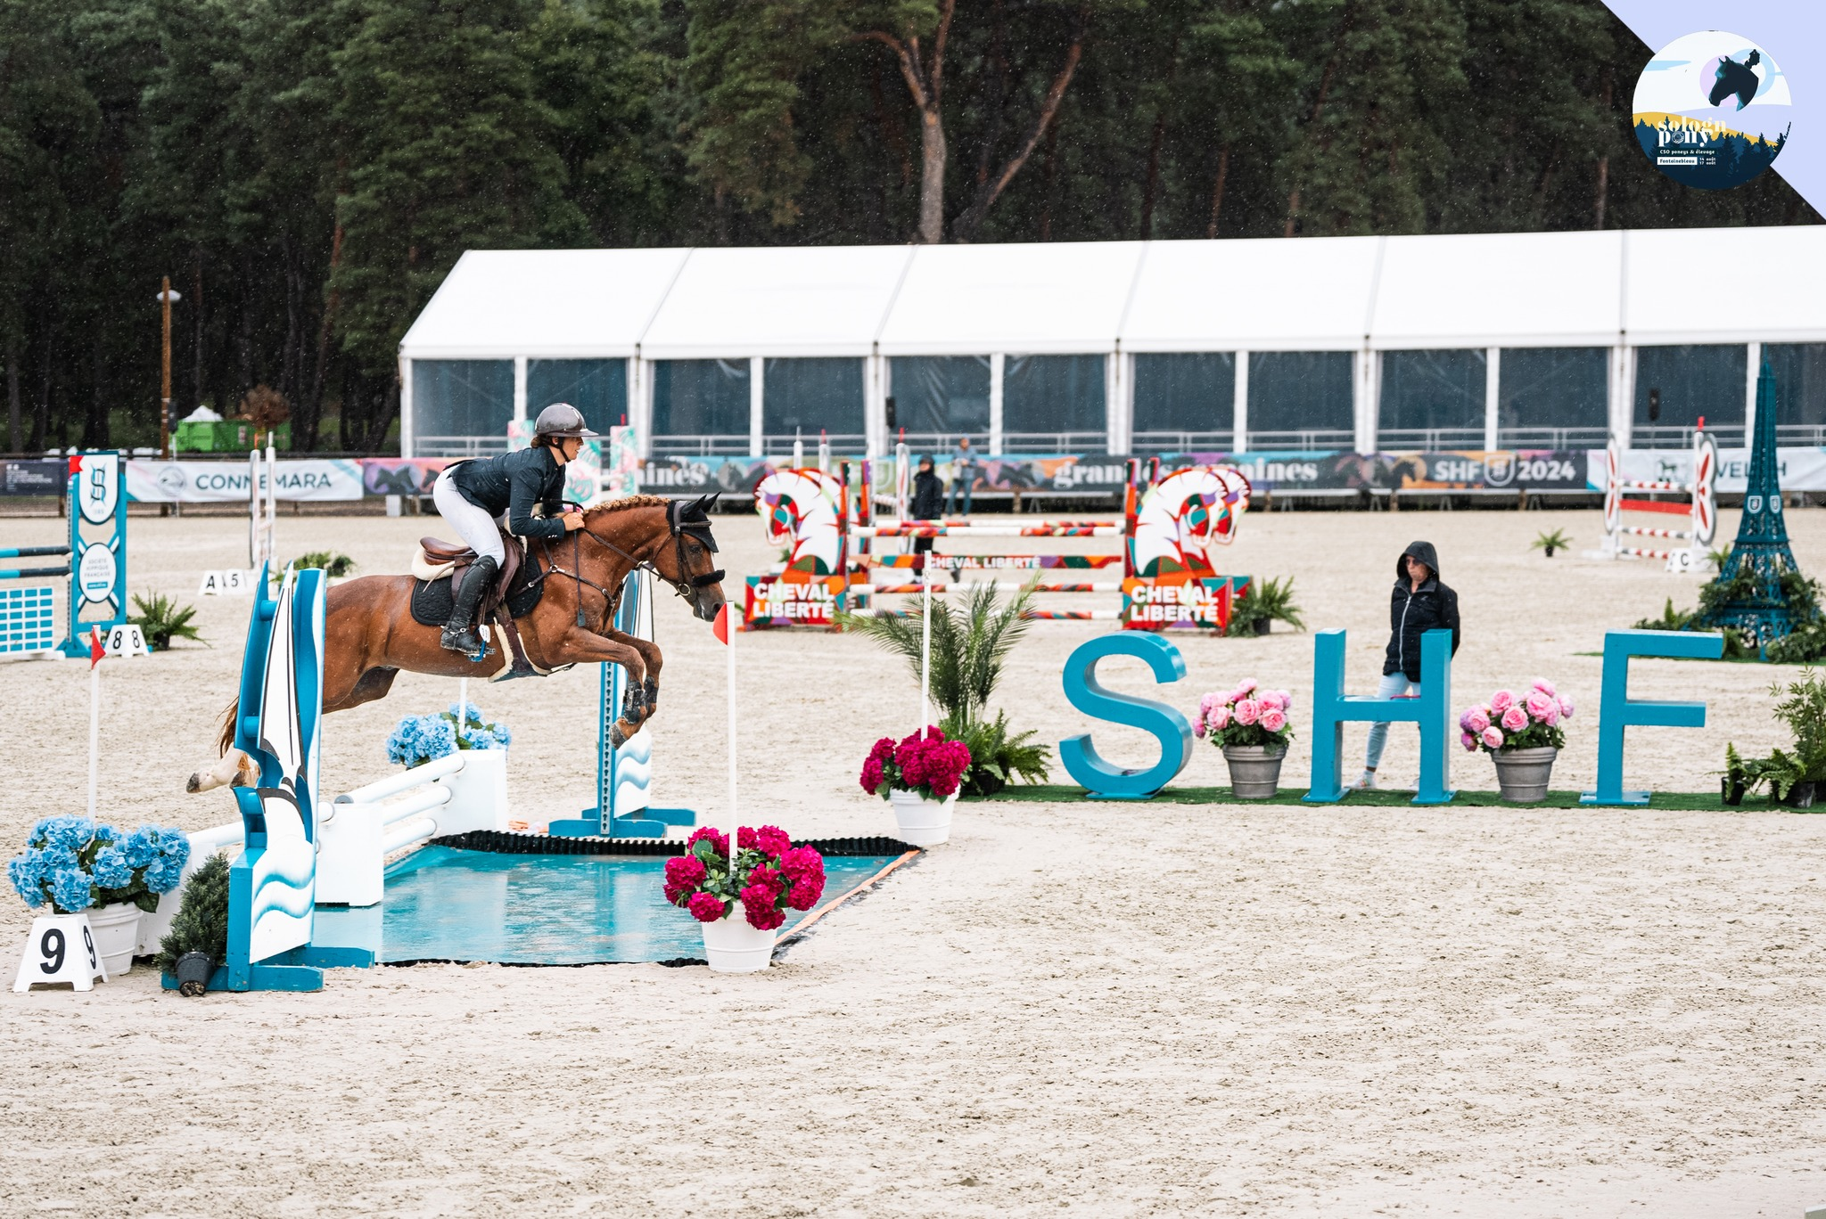
Statistiques circuits SHF 2025

Slide 13
Circuits Jeunes Chevaux et poneys
Saison 2025
Chiffres circuit SHF
Nombre d’engagés
Focus sur le PFS

Slide 14
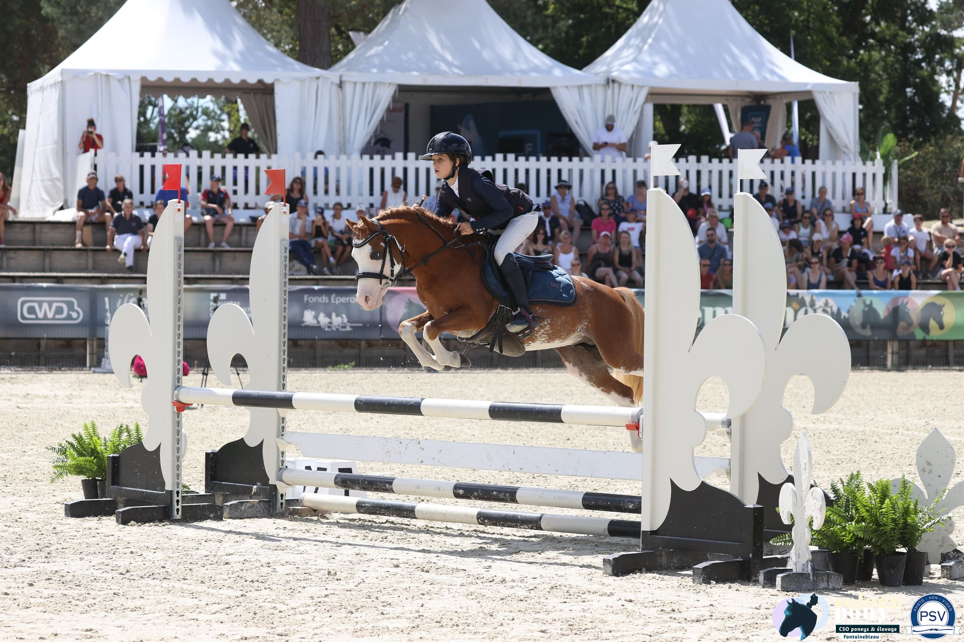
Modifications règlementaires 2026

Slide 15
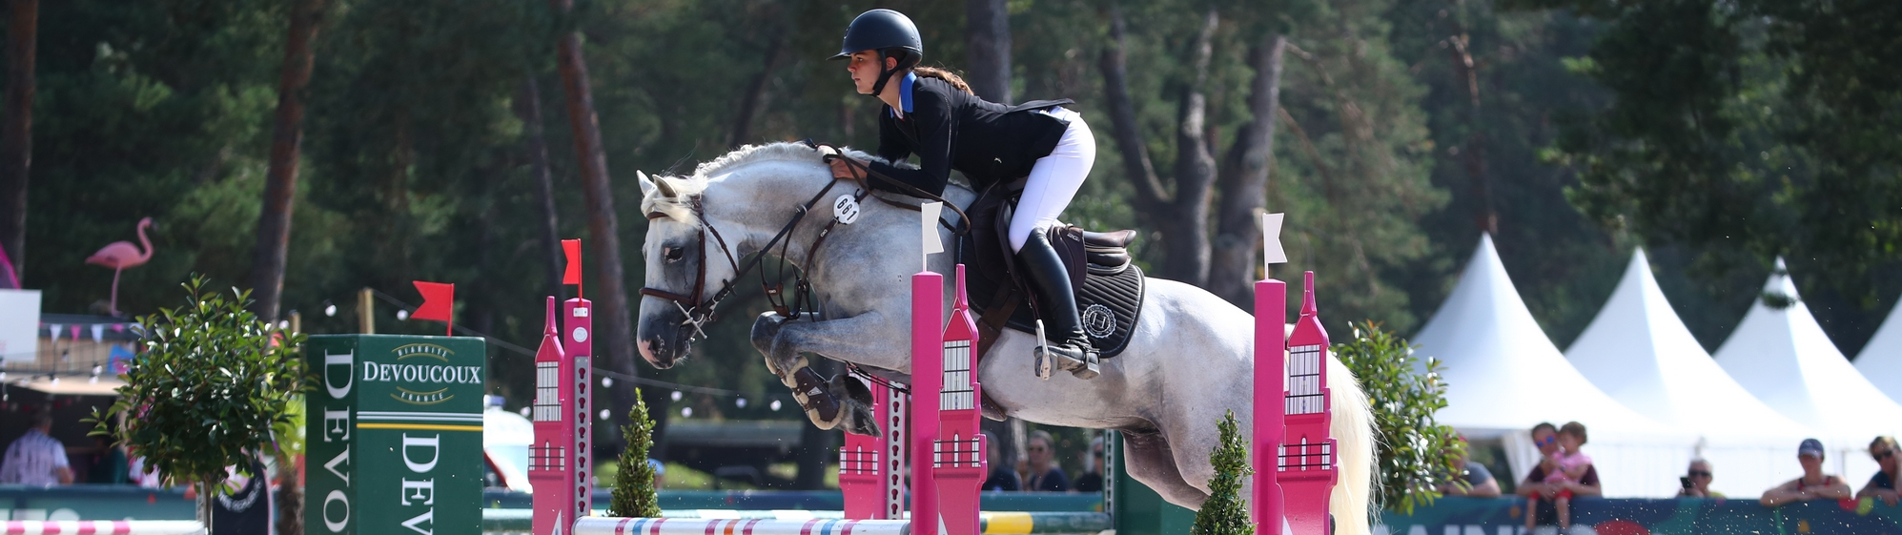
Modifications 2026
Règlement Général
CSO :
Besoin de fournir un certificat de toise pour pouvoir déclarer un poney de 4, 5 ou 6 ans de toise inférieure à 140 cm (non ferré)
Exceptions :
- poneys de race Shetland, Dartmoor ou Welsh Mountain Pony ;
- poneys déjà toisés sur une Finale SHF ou PFS ou toise FEI.

Slide 16
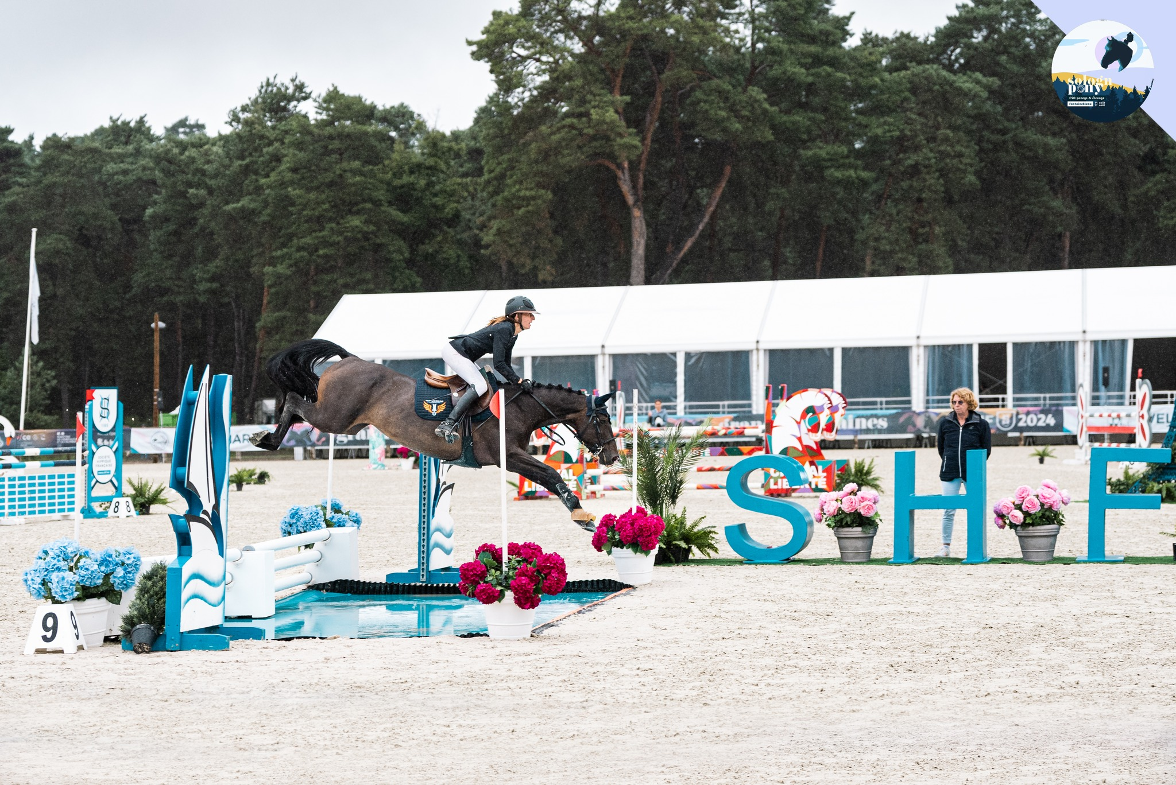
Modifications 2026
CSO
Dérogation de changement de toise de C à D en cours de saison réservée aux poneys de 4 ans
QUALIFICATION DES JEUNES PONEYS
Passerelle qualificative des autres circuits :
Hunter : 1ère ou 2ème prime acquise sur le circuit hunter apporte les points 1 sans-faute CSO (comptabilisée qu'une seule fois).
Statut dérogatoire poneys de 4 ans :
  Accordé aux mâles (toutes races) approuvés PFS ayant pris part au testage PFS à 3 ans ;
  Accordé aux juments PFS ayant suivi le testage PFS à 3 ans.

Slide 17
Modifications 2026
CSO
DEROULEMENT DES FINALES JEUNES PONEYS
Suppression des épreuves Critérium et augmentation du nombre de poneys retenu sur les différents Championnats ;
Organisation des Finales des poneys de 5 et 6 ans C sur trois étapes comme c'est le cas pour les poneys D ;
Modification de l'épreuve de présentation montée des poneys de 4 ans ;
Modification des règles de calcul des Championnats des poneys de 4 et 5 ans.

Slide 18
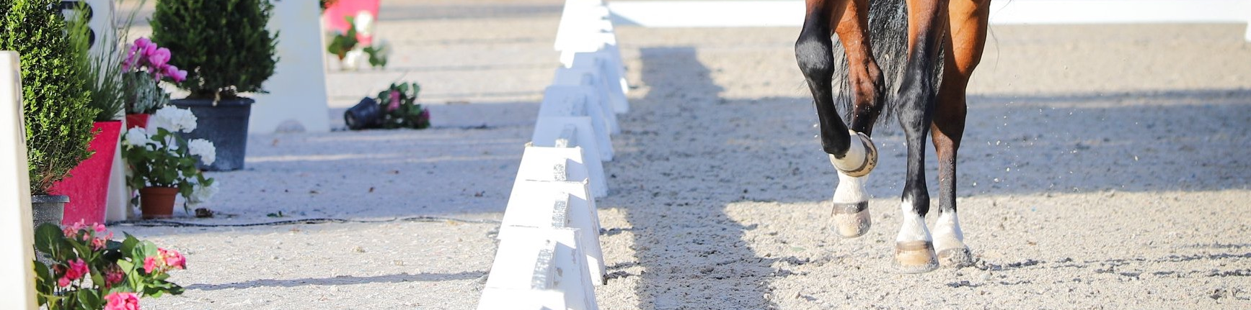
Modifications 2026
Hunter
    - Incitation des organisateurs à inscrire des épreuves poneys à leur avant programme
    - Modifications des reprises de dressage Poneys 4 ans
- Modifications des reprises de dressage Poneys 5 et 6 ans
- Finale dressage déplacée au Mans
CCE
Dressage

Slide 19
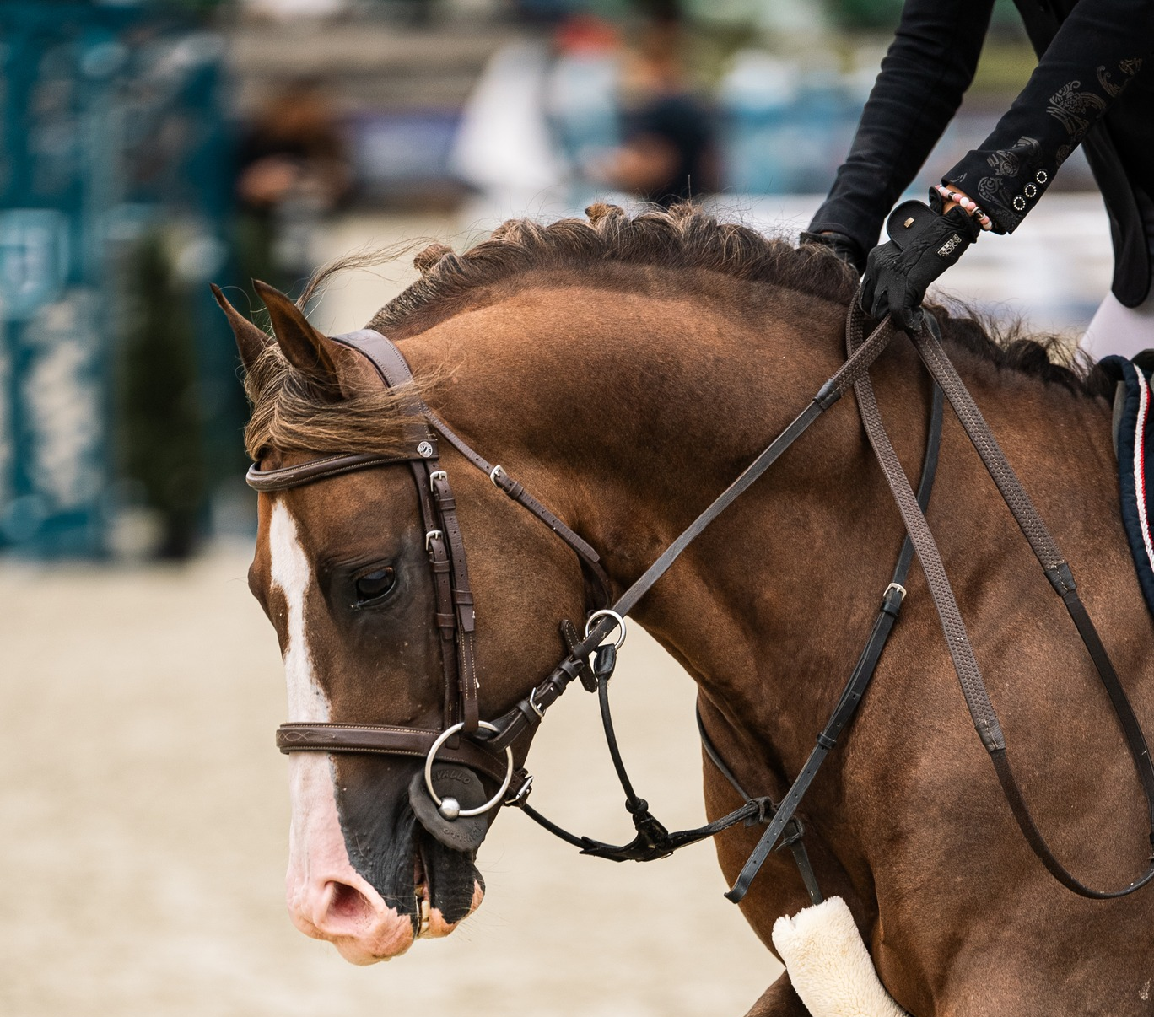
Généralités

Slide 20
Finales SHF 2026
So’Pony
19 au 23 août à Fontainebleau
CSO et Hunter
28 août au 6 septembre à Fontainebleau
Dressage
10 au 13 septembre au Mans
CCE
16 au 20 septembre à Pompadour
Attelage
Dates à définir à Lignières
Endurance
9 au 11 octobre à Lignières

Slide 21
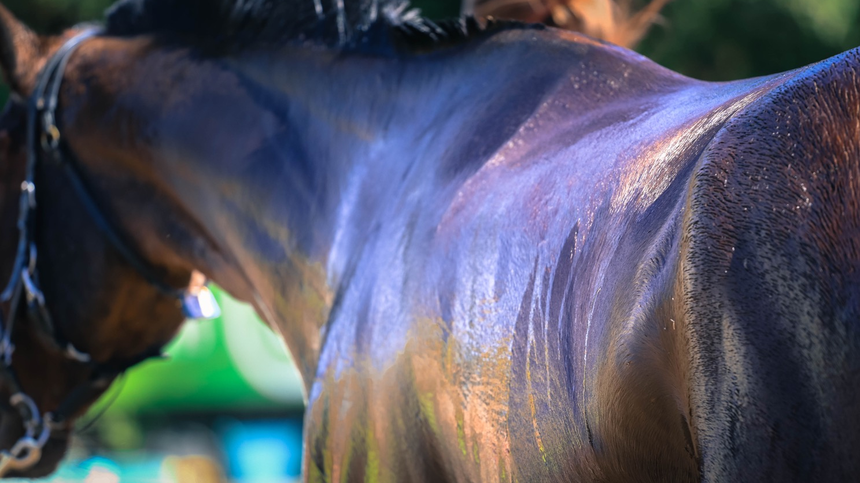
Protection sanitaire

Slide 22
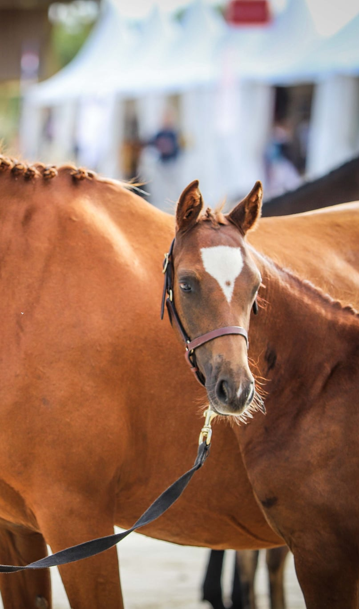

Vaccination des Equidés
Rhino obligatoire sur le circuit FFE pro et amateur

Slide 23
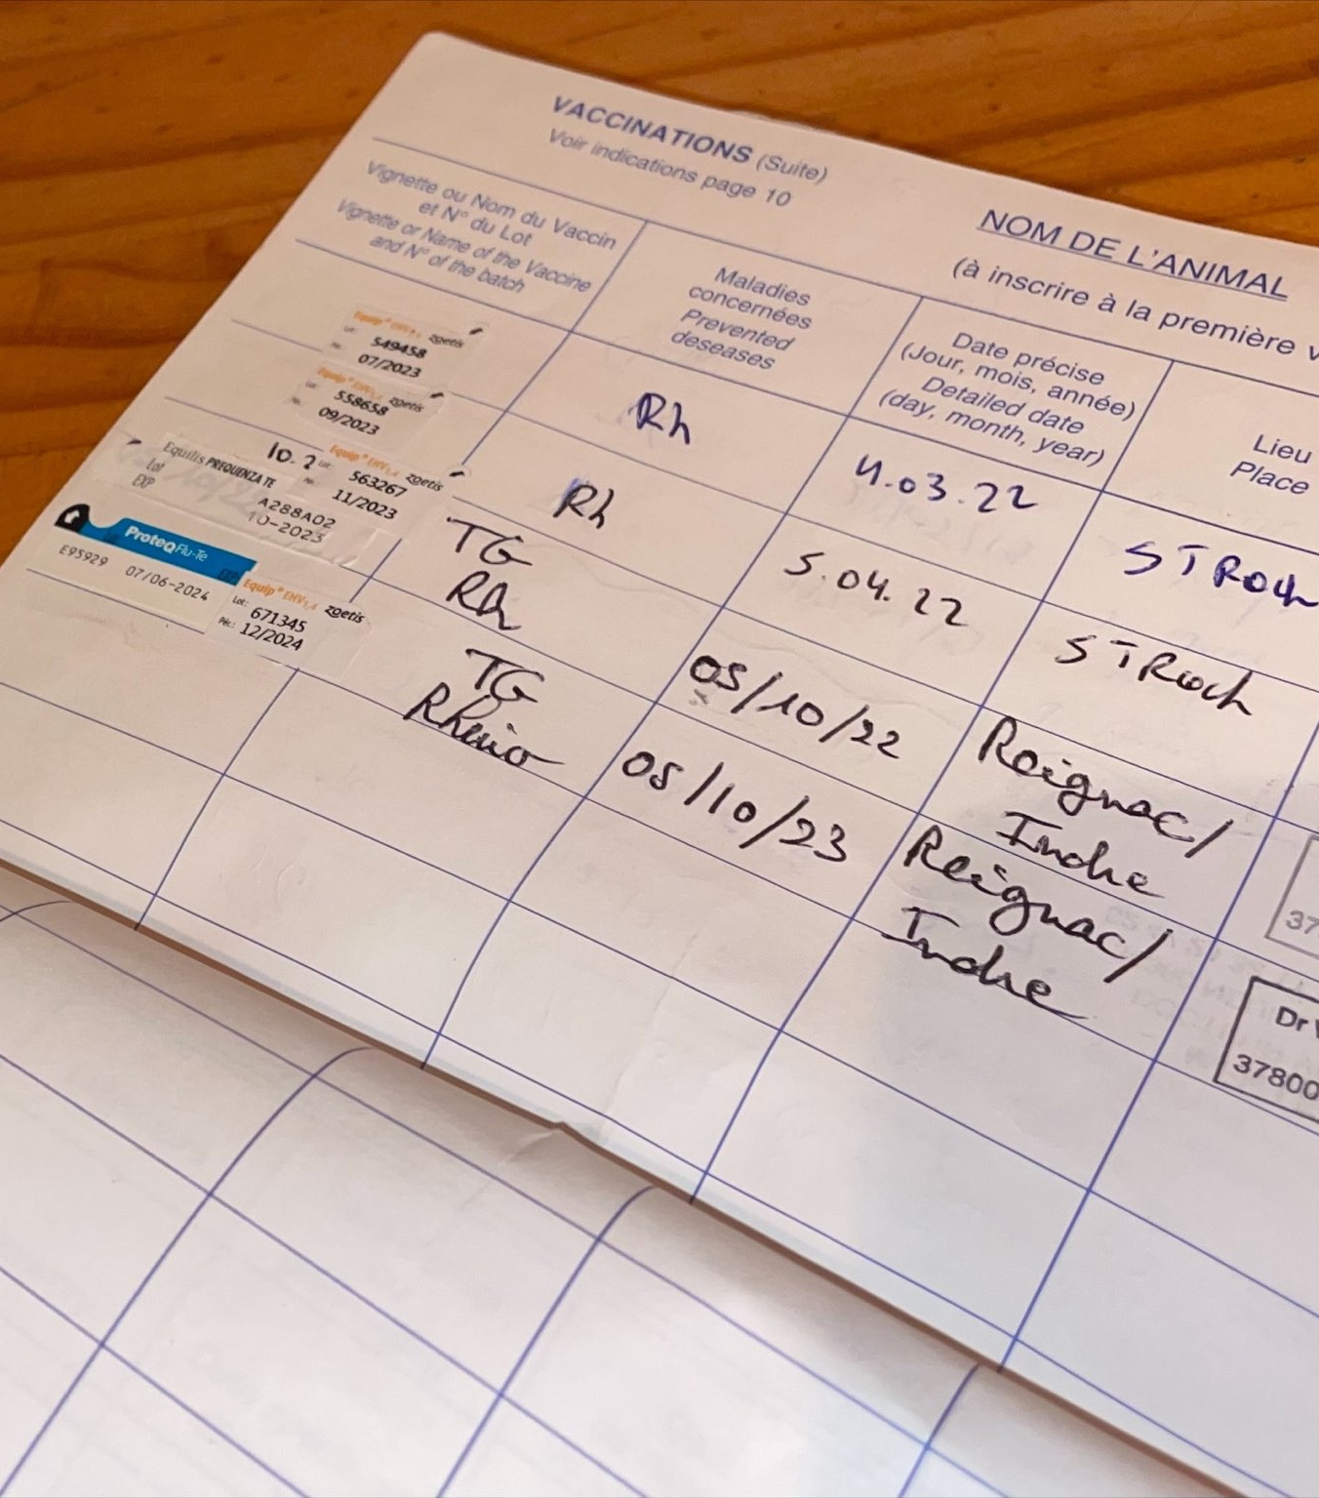
Règles de vaccination
Protocole vaccinal
La vaccination valable uniquement si le protocole est ininterrompu
Certification vétérinaire indispensable (cachet avec n° d’ordre et signature) pour tous les vaccins, dans le livret
Seul le carnet fait foi au moment du contrôle
Les informations vaccinales doivent être complètes et non raturées (date, lieu, étiquette)
Pas de concours dans les 8j suivant un vaccin

Slide 24


SHF Vidéo
Modifications 2026
Augmentation de 2€ des engagements sur les épreuves SHF-video en région
Vidéos automatiquement disponibles sur le compte du propriétaire et du cavalier
Gestion des droits pour chaque vidéo par le propriétaire et le cavalier
Nouveaux forfaits SHF-video : accès vidéothèque

